Slide 1
第16回
いすみリーグ 2024冬
2024.2.10（土）
会場:古沢小学校
主催：古沢ＳＣ
※予備日2/11（日）

Slide 2
いすみリーグ 2024冬
《新型コロナウィルス感染拡大防止に関する対応》
新型コロナウィルス感染のリスクを軽減できるよう以下の対応を実施予定です。ご協力お願い致します。
①来場前に各チームで健康チェックを実施していただき、各チームの責任で参加者を決定して下さい。
②平熱と比較し概ね1℃程度体温が高い場合や当日の体温が37.5℃以上の場合はご遠慮いただくようお願いします。
③入場中のマスクの使用についてはルール化しません。周囲の状況を見て各自でご判断下さい。
④入場後に発熱などの体調不良が発生した場合には、即時退場をお願いします。
⑤各チームの荷物をまとめておく場所は相互に充分な距離を取り、またチーム内でも充分な距離をとるよう配慮して下さい。特に飲食をする際には適正な距離をとるようお願いします。
⑥ゴミはすべてを必ず持ち帰って下さい。タバコの吸い殻を側溝に捨てるなども当然ngです。
⑦試合用のボールは各チームで持ち寄りをお願いします。
⑧せっかくの試合の機会なので、ご家族の方も精一杯の声援をかけてあげて下さい。そのため、応援はピッチから2メートル程度離れていただけばどこでもOKとします。
⑨終了後に感染が発覚し本大会での感染が疑われる場合でも、一切の責任は負えませんので、あくまでも各チームの責任でのご対応をお願いいたします。
⑩今後の感染状況によっては急遽内容を変更したり、開催を中止する等の対応をとる可能性がありますが、ご了承下さい。

Slide 3
いすみリーグ 2024冬
《いすみリーグ 実施要綱》
①８人制千葉県ローカルルールを基本とする。
②試合時間 高学年:30分(15分-5分-15分) 低学年:20分(10分-5分-10分)
③選手の交替は、『自由交替制』
1度退場した選手でも再出場できる。但し、GKの交替は主審の承認を得てアウトオブプレー時に行う事。
④飲水タイムについて
・当日の気温・湿度・選手の状態を勘案し、主審の判断で1分程度の飲水タイムを設けても良い。
・飲水中、選手はピッチの外に出てはいけない。（ライン際まで運べるよう飲み物を用意しておいて下さい）
・飲水タイム中に、コーチ等は戦術的な指示をしてはいけない。
⑤順位決定方法 ～ ｶﾃｺﾞﾘｰごとの全チームの総当たり。（※高低の両ﾘｰｸﾞの結果を合計）
1）勝ち点 （勝ち：3点 引き分け：1点 負け：0点） の大きい順。
2）得失点差 （総得点－総失点）の大きい順。
3）総得点の大きい順。
4）直接対戦での優劣。
5）ＰＫ戦 （３人ずつ。その後はサドンデス）
⑥雨天等で中止にする際は、6:30に態度を決定し連絡します。

Slide 4
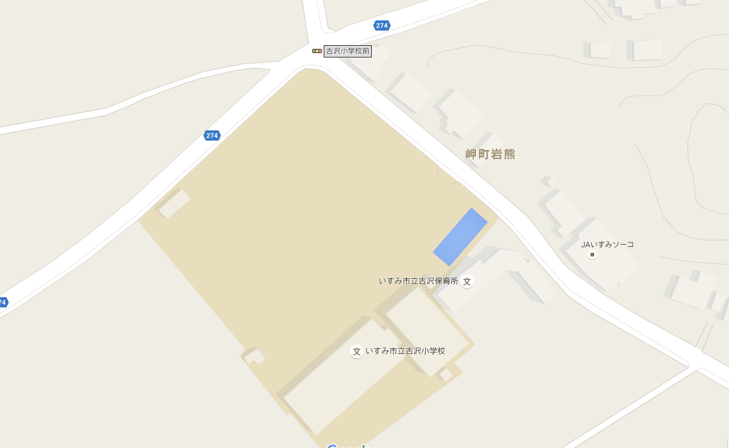
いすみリーグ 2024冬
駐車場は左の赤囲い付近です。
古沢SCｽﾀｯﾌが誘導します。
スムーズな駐車にご協力下さい。
１ﾁｰﾑ６台まで（高・低学年で12台まで）
でお願いします。
終わりまで応援
出来る方中心
途中で帰る方中心
荷物置き場として、また天候への対策として、体育館をご利用いただけます。

Slide 5
いすみリーグ 2024冬
高学年リーグ
※当日朝8:30～コーチ打ち合わせと
キャプテンによるくじ引きを行いA~Dを決めます。
全試合終了後：閉会式・表彰式
優勝ﾄﾛﾌｨｰとMVP賞を用意しています。

Slide 6
いすみリーグ 2024冬
低学年リーグ
※ﾊｰﾌｺｰﾄで2試合同時に実施します。
ｺﾞｰﾙはﾐﾆｺﾞｰﾙを使用します。
※ｵﾌｻｲﾄﾞは無し。1人審判制。
※選手は3年生以下を基本としますが、
ﾁｰﾑの状況によっては上の学年の選手
も出場可とし、両方を兼ねる事もOK
とします。この場合、最初に申告を
お願いします。

